Slide 1
Обновленная форма №057/у-“Направление для оказания медицинской помощи”
Зав КПО(взр) Бурмистрова К.К.
13.11.2025

Slide 2
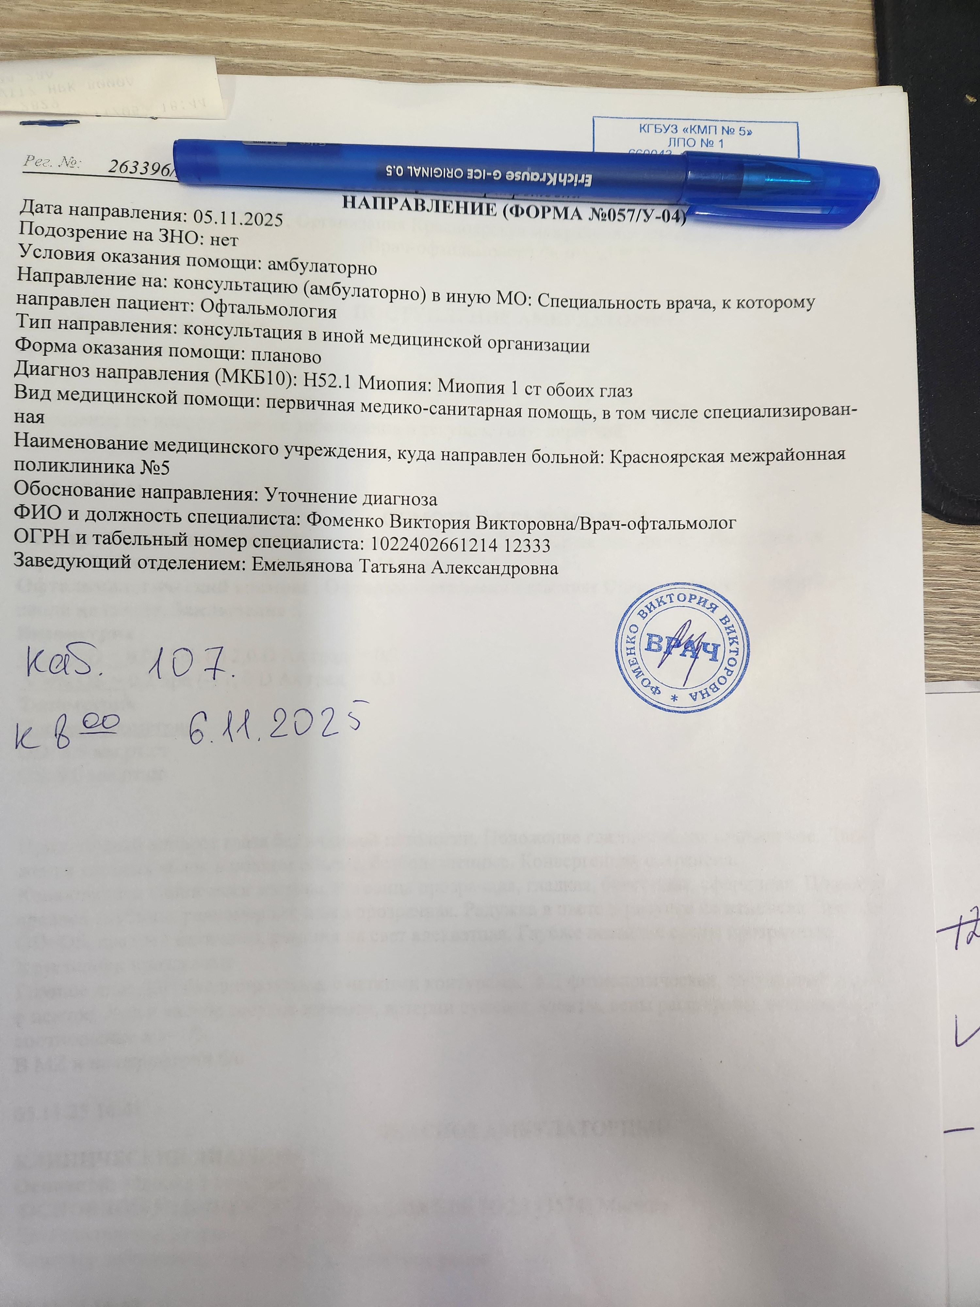

Slide 3
С 27 октября 2025 года вступил в силу Приказ Минздрава России от 02.09.2025 №519н,утверждающий обновленую форму №057/у -“Направление для оказания медицинской помощи”.
Документ ЗАМЕНИЛ действующий с 2004 года приказ Минздравсоцразвития №255.

Slide 4
Разберем главные нововведения

Slide 5
1. Расширенный блок персональных данных.
В новой форме появились обязательные поля:
номер полиса ОМС и дата его выдачи
подробный адрес регистрации(с указанием субъекта РФ,района,населенного пункта,улицы,дома и квартиры)
статус занятости пациента(работает,проходит военную службу,пенсионер,обучающающийся,не работает,прочие)

Slide 6
2.Детализация медицинской информации.
Теперь нужно указывать :
код заболевания по МКБ-10(ранее это не было строго регламентировано).
причину и обстоятельства травмы
цель направления
(консультация,обследование,госпитализация)
вид медицинской помощи (экстренная,неотложная,плановая)
тип помощи (первичная,специализированная,паллиативная,скорая специализированная)

Slide 7
условия оказания (амбулаторно,дневной стационар,стационар)
обоснование направления

Slide 8
Электронные возможности.
Новая форма поддерживает полное электронное оформление через медицинскую систему (МИС)
Усиленную квалифицированную электронную подпись (УКЭП) врача
Автоматическое заполнение полей на основе данных из медкарты

Slide 9
Упрощение процедур для медперсонала:
Отменена необходимость подписи заведующего отделением-достаточно подписи лечащего врача

Slide 10
Требования к оформлению
На бумажном носителе данные заполняются четко и без исправлений
На печати медорганизации должно быть полностью указано ее наименование

Slide 11
Кто может оформлять направление?
Лечащий врач (терапевт,педиатр,врач общей практики)
Фельдшер
Акушерка
Врач-специалист

Slide 12
Текст приказа №519 и приложение с образцом формы 0-57/у доступны на сайте Минздрава России в разделе “Нормативные документы”

Slide 13
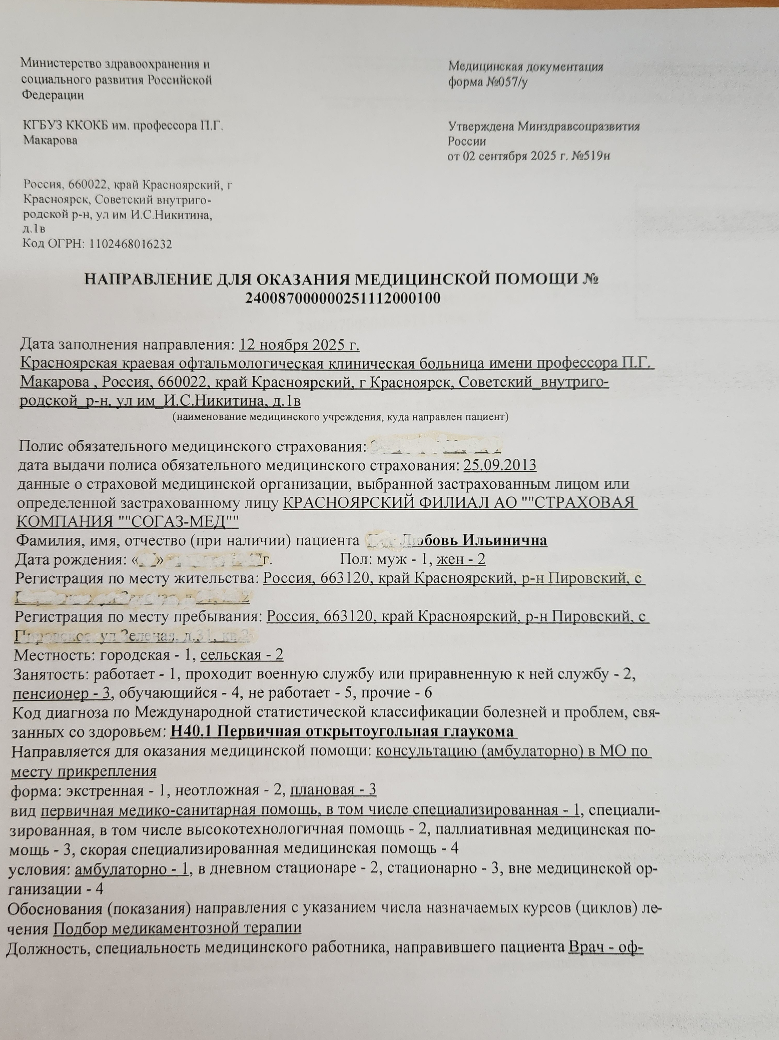

Slide 14
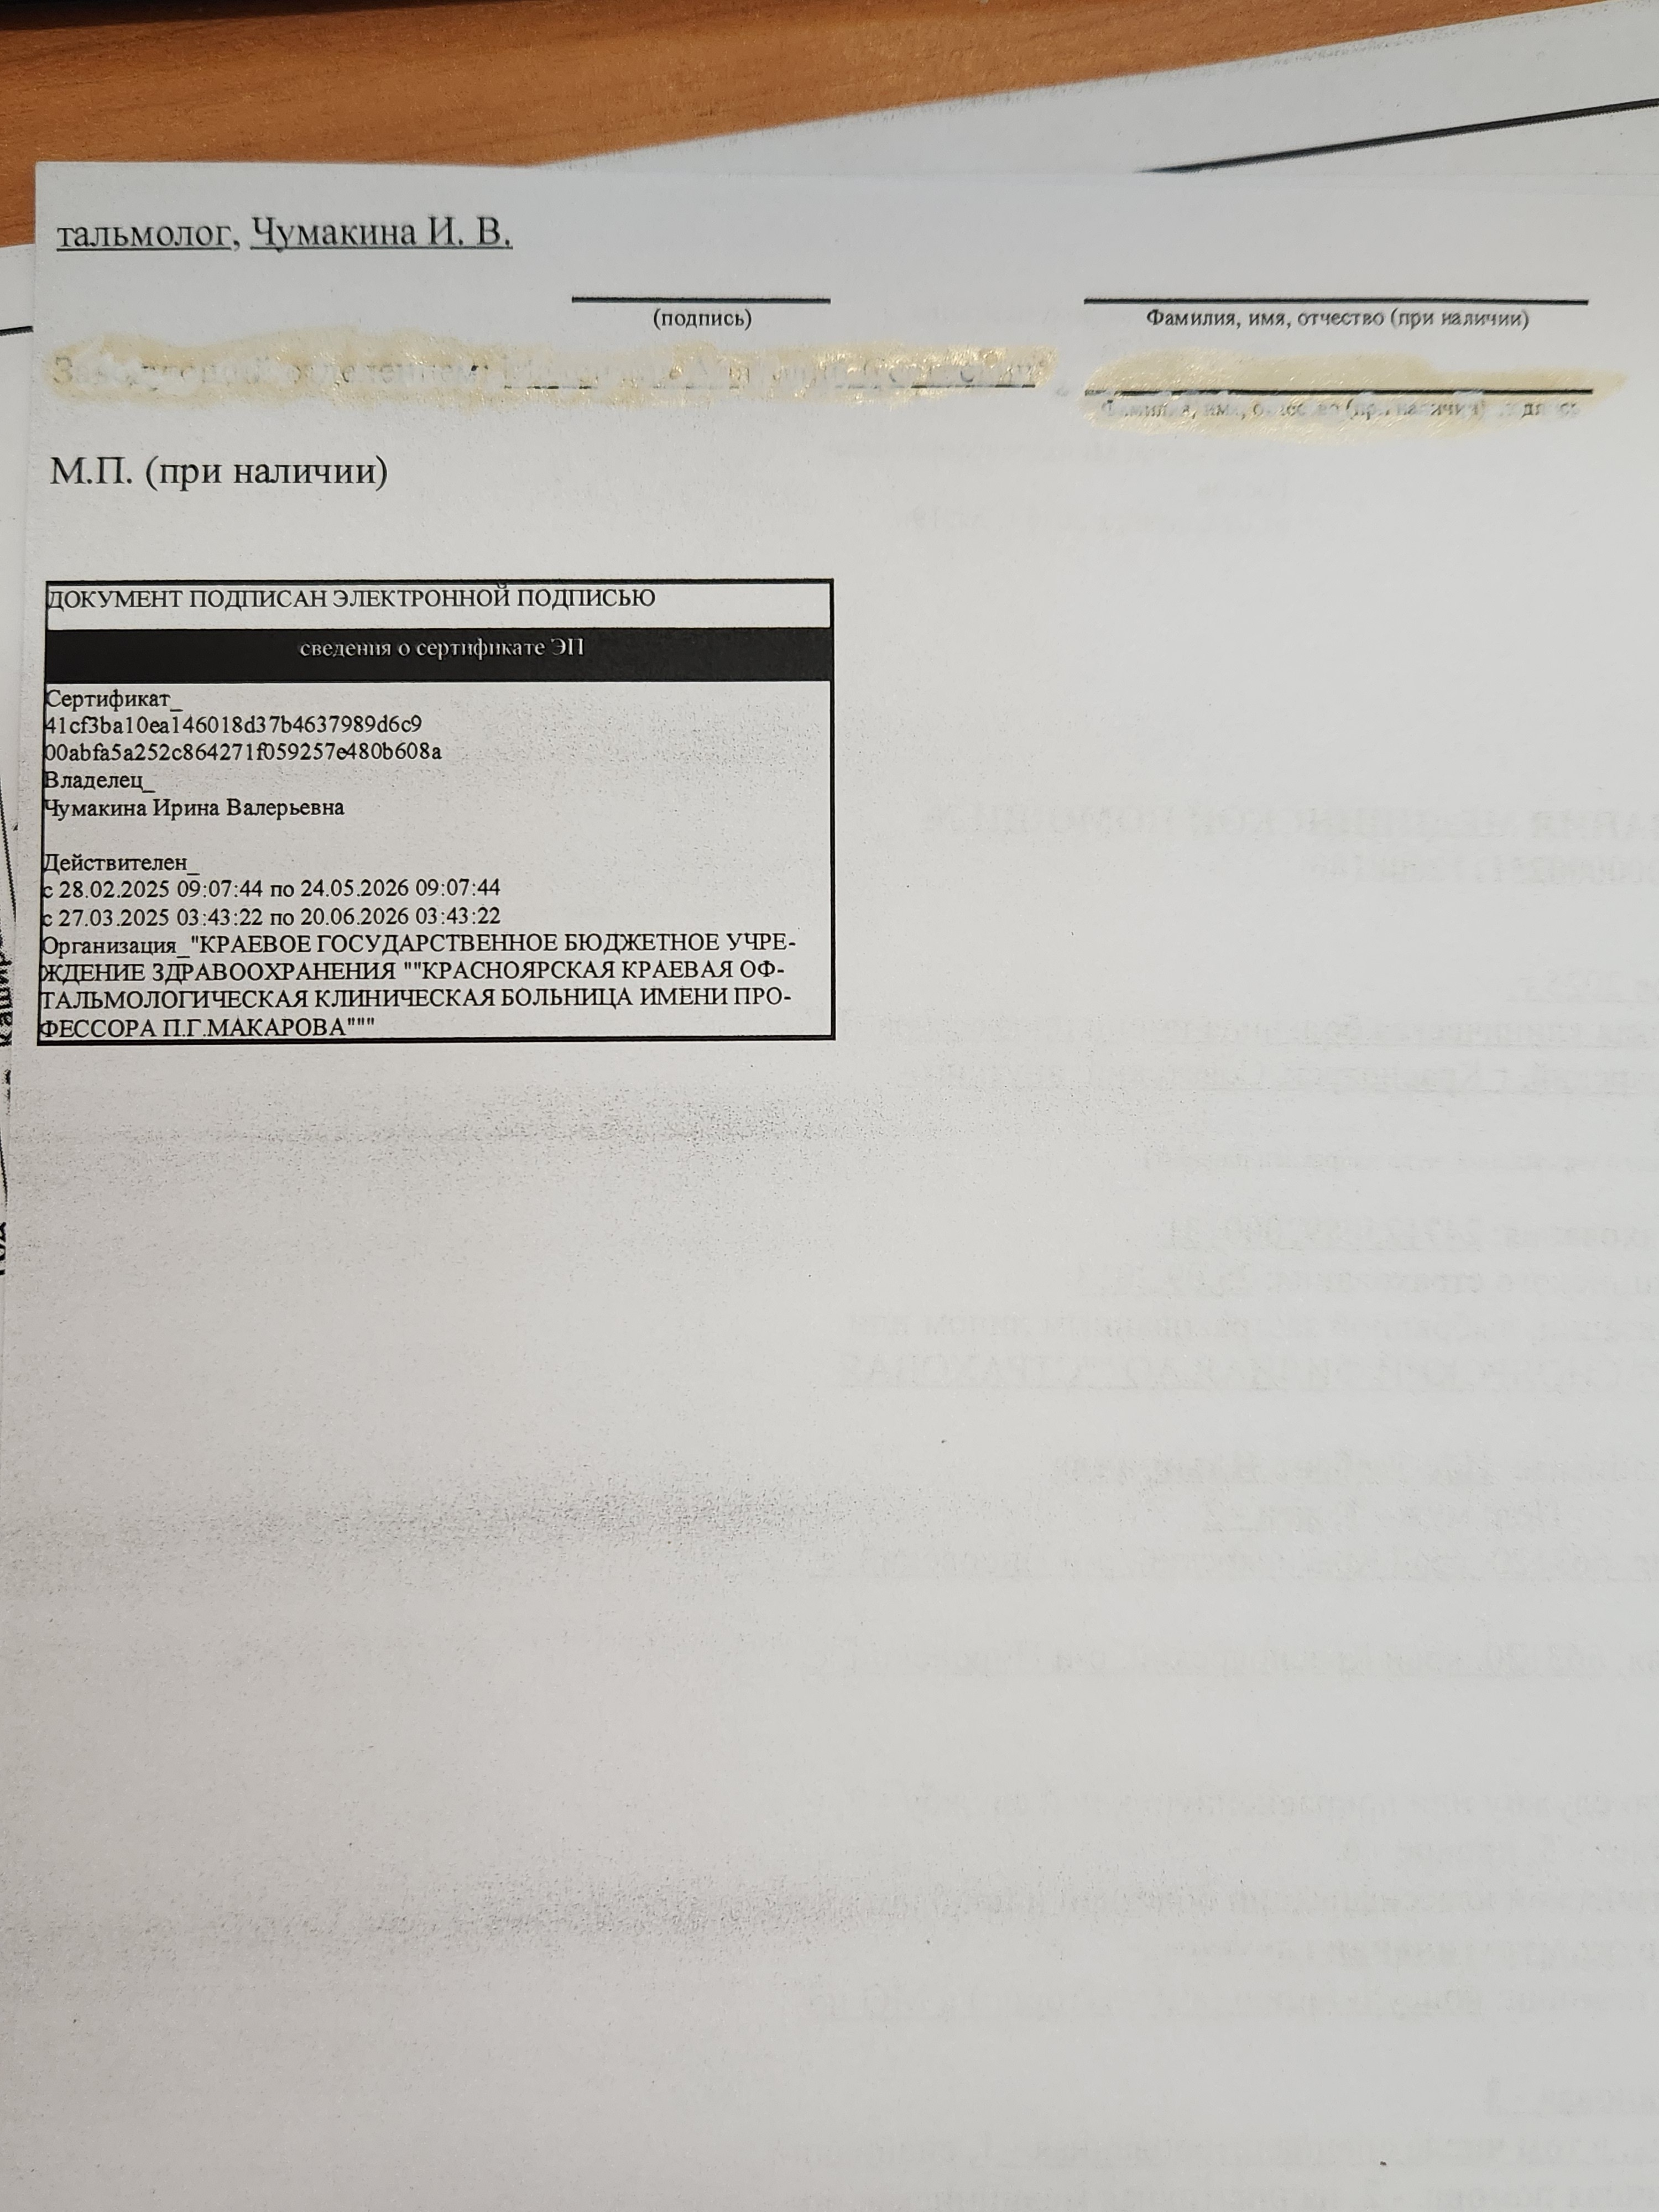

Slide 15

Спасибо за внимание!

